Slide 1
Git y Github

Slide 2
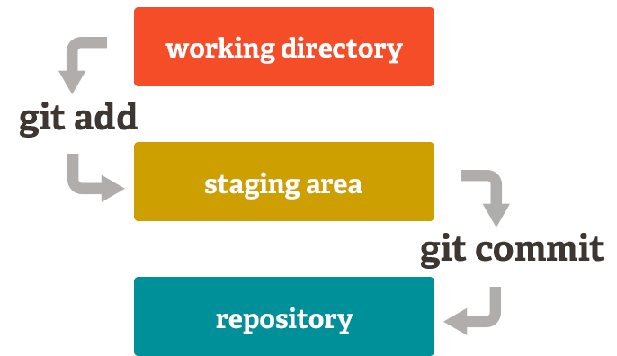

Slide 3
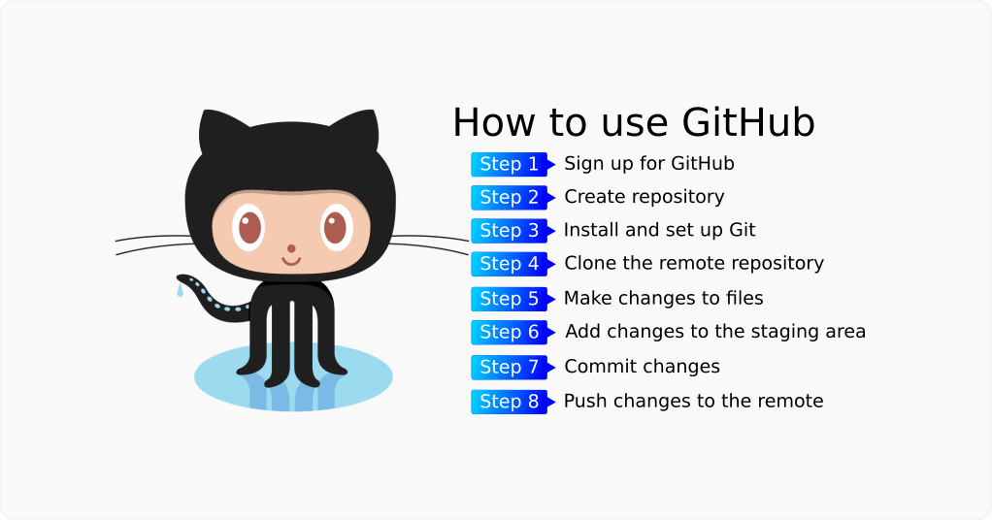

Slide 4
Comandos básicos
git init (iniciar un nuevo repositorio)
git add <file> (pasar los documentos de working directory a staging area)
git status (Sabes en que estado estan tus archivos working directory, staging area, error)
git commit (pasar de la staging area a repository)
git push (subir a un repositorio remoto)
git pull (trae los cambios de todo el equipo de trabajo)
git clone (hace una copia local del repositorio remoto)

Slide 5
git branch. Permite listar, crear o gestionar nuestros repositorios. Podemos ver las distintas ramas ó líneas de desarrollo existentes actualmente, podemos crear o eliminar una nueva rama
git checkout. Podemos unirnos a una rama de desarrollo o crear una nueva y comenzar nuestro desarrollo en ella.

